Slide 1
Önkormányzatok kapcsolódása a központilag fejlesztett megoldásokhoz
Krucsó Balázs
ASP 2.0 Projektvezető Magyar Államkincstár
2017. december 11.

Slide 2
TARTALOMJEGYZÉK
Tartalomjegyzék
Eüsztv.-nek való megfelelés irányai
Az önkormányzati ASP rendszer és az Eüsztv.
ASP ELÜGY funkcionális bemutatása
Jövő évi fejlesztési irányok
Összegző gondolatok

Slide 3
AZ EÜSZTV.-NEK VALÓ MEGFELELÉS IRÁNYAI
E-ügyintézési kötelezettség
Eüsztv. kötelező alkalmazása 2018. január elsejétől
Eüsztv. 1. § 17. b.) a helyi önkormányzat is elektronikus ügyintézés biztosítására kötelezett szervnek minősül
Mentesség / halasztás: törvényjavaslat benyújtva, kormányrendelet kidolgozás alatt
Eüsztv. fő irányai:
E-ügyintézés ügyféli alapjogként való deklarálása
Gazdálkodó szervezetek számára kötelezettség
Informatikai együttműködés (interoperabilitás):
Bizalmi szolgáltatások, mint igénybe vevőt érinti
belső működést és eljárásrendet befolyásolja;
kötelező elektronikus kapcsolattartás az e-ügyintézést biztosító szervekkel

Slide 4
Az Asp és az eüsztv.
ASP egyik szakrendszere az ELÜGY (Elektronikus Ügyintézési Portál rendszer és e-Űrlap)
Az ASP ELÜGY megfelel az Eüsztv. szerinti követelményeknek
Projektvállalás: ASP szakrendszerek által érintett ügytípusok lefedése
DE! Már most is több ügytípus elérhető: pl. anyakönyvi, szociális ügyek, stb.

Slide 5
Mit tud az elügy?
Űrlapmenedzselés önkormányzati megszemélyesítés
Ügyfél-azonosítás
Szolgáltatás-választás
Űrlapkitöltés elektronikus beküldés
Űrlapkezelés
beérkezéstől a szakrendszerig
Szakrendszeri ügyintézés támogatása
Kiadmányozás, kézbesítés
Vevénykezelés döntések átvételével kapcsolatos információk kezelése

Slide 6
2018.01.01. SZEÜSZ-integrációs elügy működés
Elektronikus űrlap-kitöltés támogatási szolgáltatás
(iForm)
RNY
AVDH
Űrlapmenedzselés önkormányzati megszemélyesítés
Ügyfél-azonosítás
Szolgáltatás-választás
Űrlapkitöltés elektronikus beküldés
Űrlapkezelés
beérkezéstől a szakrendszerig
Szakrendszeri ügyintézés támogatása
Kiadmányozás, kézbesítés
Vevénykezelés döntések átvételével kapcsolatos információk kezelése
RNY
BKSZ
KAÜ
SZÜF
BKSZ
RNY
RNY
ÖNY
BKSZ
E-Papír
AVDH
RNY
iForm
BKSZ

Slide 7
Űrlapmenedzselés 1.
iForm technológia
Kincstár: központi tervezés
Önkormányzat: megszemélyesítés
Elektronikus űrlap-kitöltés támogatási szolgáltatás KEÜSZ
Űrlapmenedzselés önkormányzati megszemélyesítés
Jogosultsághoz kötött a használata

Slide 8
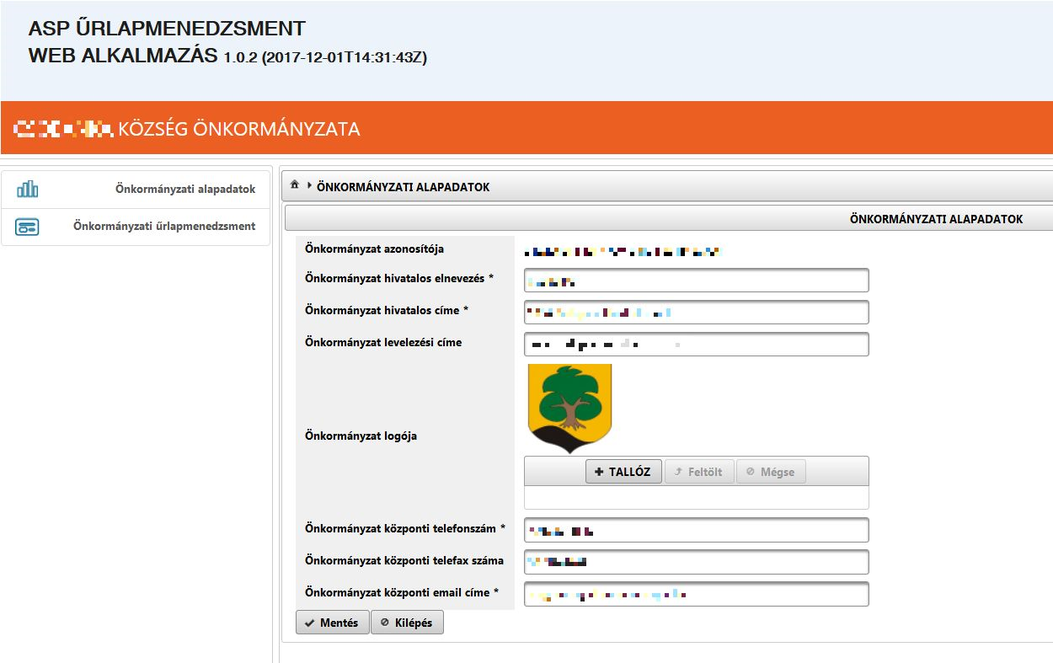
Űrlapmenedzselés 2.
Önkormányzat adatainak megszemélyesítése

Slide 9
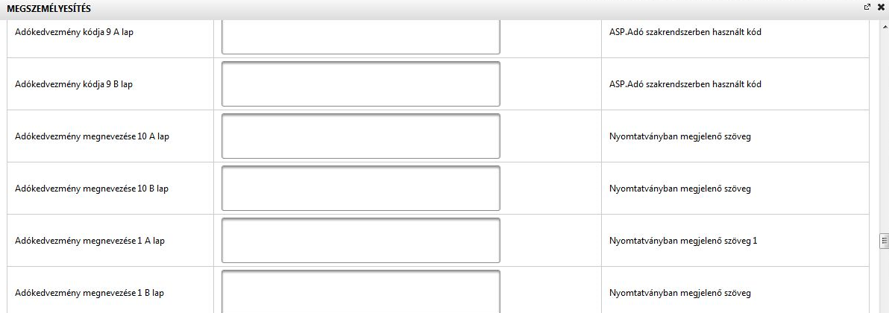
Űrlapmenedzselés 3.
Az űrlap önkormányzati megszemélyesítése

Slide 10
Űrlapmenedzselés 4.
Az űrlap önkormányzati megszemélyesítése

Slide 11
Űrlapok listája 1.
ASP ADÓ szakrendszerhez kapcsolódó űrlapok listája
Nyilatkozat adómentesség igénybevételéről,
Talajterhelési díj bevallás,
Telekadó bevallás,
Települési adó (termőföld),
Települési adó (jármű),
Termőföld bérbeadásából származó jövedelem adójához kapcsolódó bevallás,
Kérelem általános adóigazolás kiállítására,
Kérelem adófelfüggesztésre,
Kombinált áruszállítás bejelentése,
Meghatalmazás önkormányzati adóügyekben,
Kérelem túlfizetés átvezetésére és/vagy visszautalására,
Adó- és értékbizonyítvány kiállítási kérelem,
Egyszerűsített részletfizetési kérelem,
Megkeresés köztartozás behajtására,
Méltányossági kérelem,
Kérelem költségmentesség engedélyezésének alapjául szolgáló körülmények igazolására
Bevallás a helyi iparűzési adóról 2015,
Bevallás a helyi iparűzési adóról 2016,
Bevallás a helyi iparűzési adóról 2017,
Bevallás a helyi iparűzési adóról 2018,
Ideiglenes jelleggel végzett helyi iparűzési adó bevallás,
Helyi iparűzési adóelőleg kiegészítés bevallása,
Bevallás a magánszemély kommunális adójáról,
Bevallás az idegenforgalmi adóról
Bejelentkezés, változás-bejelentés,
Bejelentés desztilláló berendezés tulajdonjogáról, tulajdonjogának megszerzéséről,
Bevallás előállított magánfőzött párlat után,
Gépjárműadó,
Nem távhős hőellátás során kibocsátott co2-kibocsátási különbözet díj bevallás,
Bevallás az építményadóról,
Bevallás a reklámhordozó utáni építményadóról,
Bevallás a helyi iparűzési adóról 2014,

Slide 12
Űrlapok listája 2.
ASP Hagyaték szakrendszerhez kapcsolódó űrlap
ASP IPAR-KER szakrendszerhez kapcsolódó űrlapok listája
Adatszolgáltatás hagyatéki leltárhoz.
ASP GAZD szakrendszerhez kapcsolódó űrlap
Nyilatkozat intézményi gyermekétkeztetés lemondásáról.
ASP IVK szakrendszerhez kapcsolódó űrlapok listája
Közterület, közút eltérő használata iránti kérelem,
Bejelentés, kérelem befogadáshoz,
Kérelem felújítási költségek beszámításához.
Adatszolgáltatás nem üzleti szálláshely szolgáltatási tevékenységgel kapcsolatban,
Szálláshely nyilvántartásba vételi kérelem, bejelentés,
Szálláshely megszűnésének bejelentése,
Működési engedély kérelem üzletköteles termék forgalmazásához,
Működési engedély visszavonási kérelem
Általános (több ügytípusban is használható) űrlapok listája
Fakivágási engedélykérelem, bejelentés,
Behajtási engedély iránti kérelem.

Slide 13
Űrlapok listája 3.
Nem ASP-s szakrendszerekhez kapcsolódó űrlapok listája
Űrlap közigazgatási szerv határozatának bírósági felülvizsgálata iránti keresetlevél benyújtásához,
Űrlap keresetlevél beterjesztéséhez jegyző birtokvédelmi határozatának megváltoztatása iránti perben,
Rendkívüli települési támogatás megállapítása iránti kérelem,
Köztemetési kérelem,
Adás-vételi vagy haszonbérleti szerződés közzétételi kérelem,
Anyakönyvi kivonat kiállítási kérelem

Slide 14
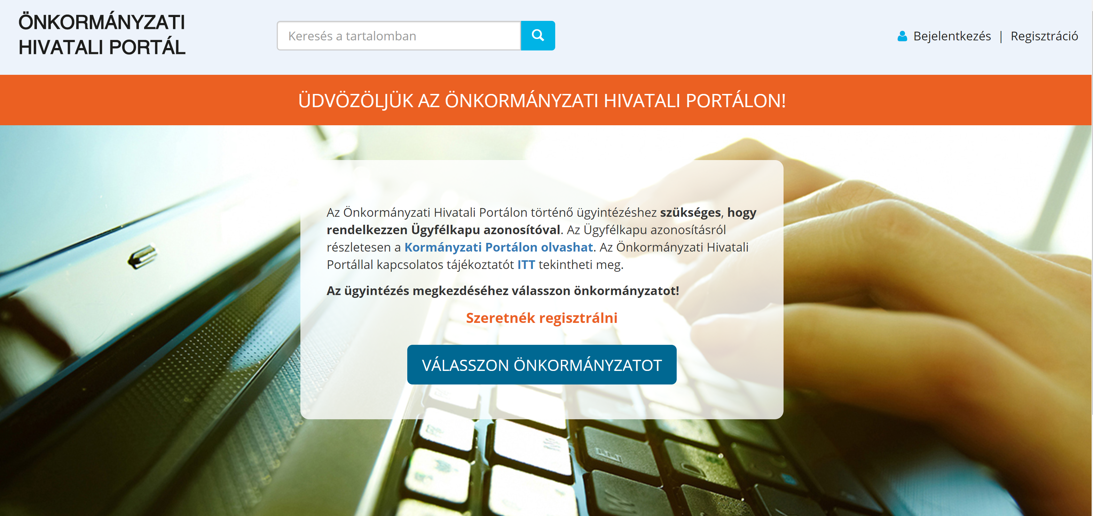
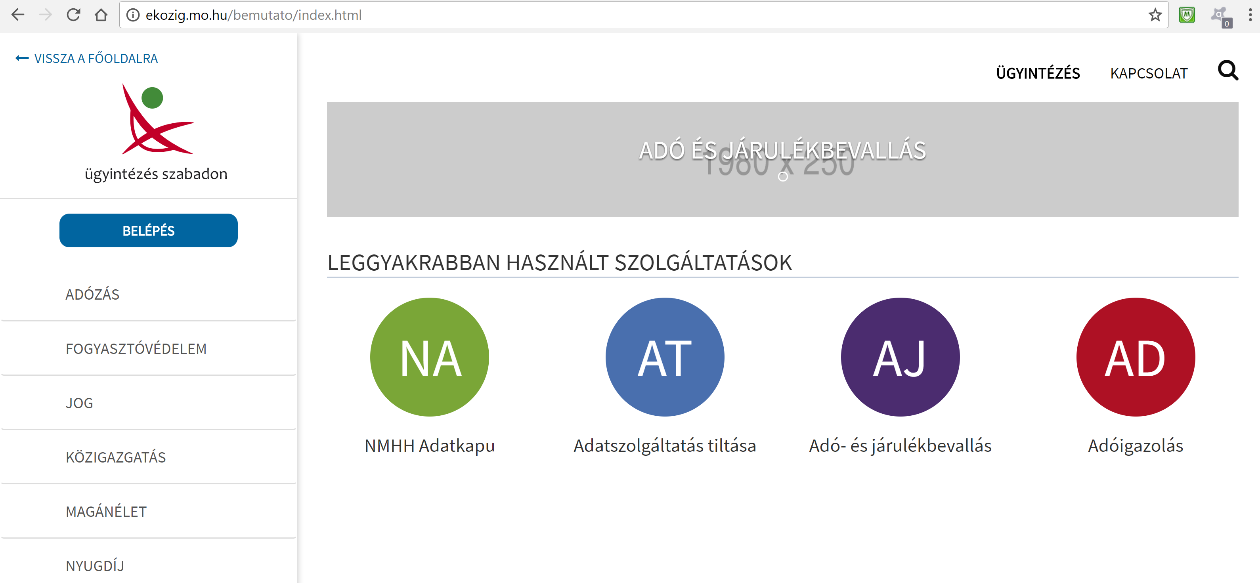
ELÜGY szolgáltatások elérése
Önkormányzati Hivatali Portál
Közvetlenül: https://ohp.asp.lgov.hu
Személyre szabott ügyintézési felületen (SZÜF) keresztül: http://magyarorszag.hu/
Demo: http://ekozig.hu/
Települési honlapokon banner támogatással

Slide 15
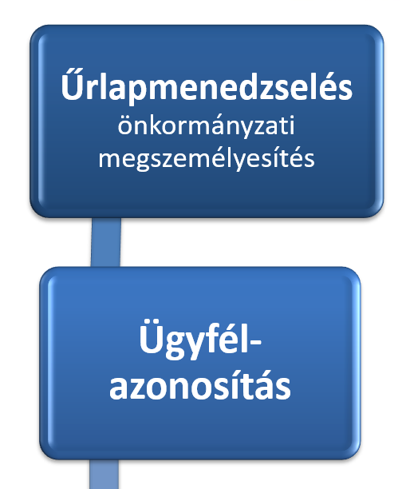
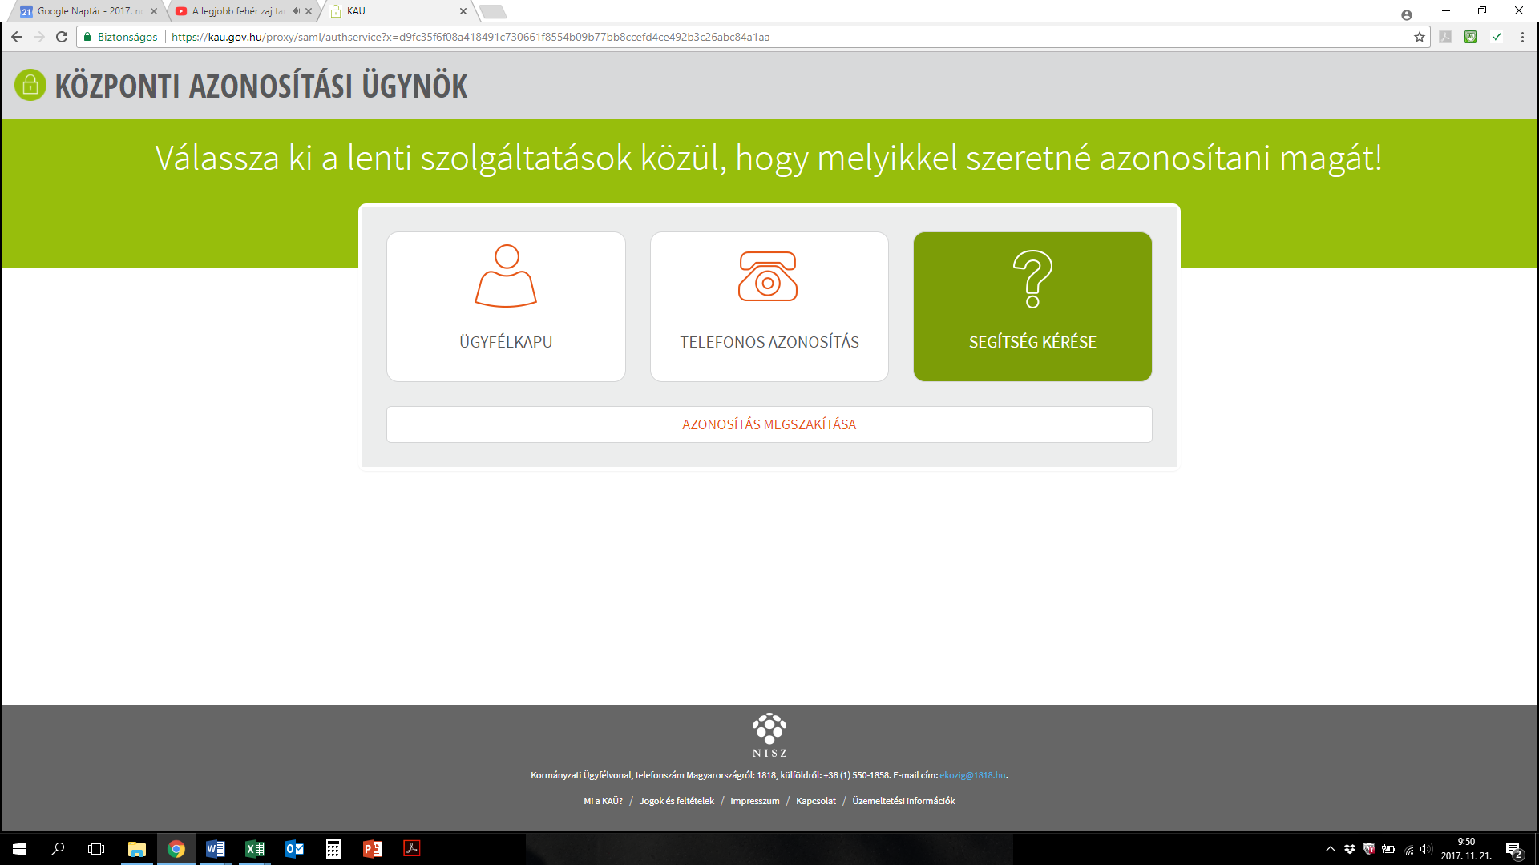
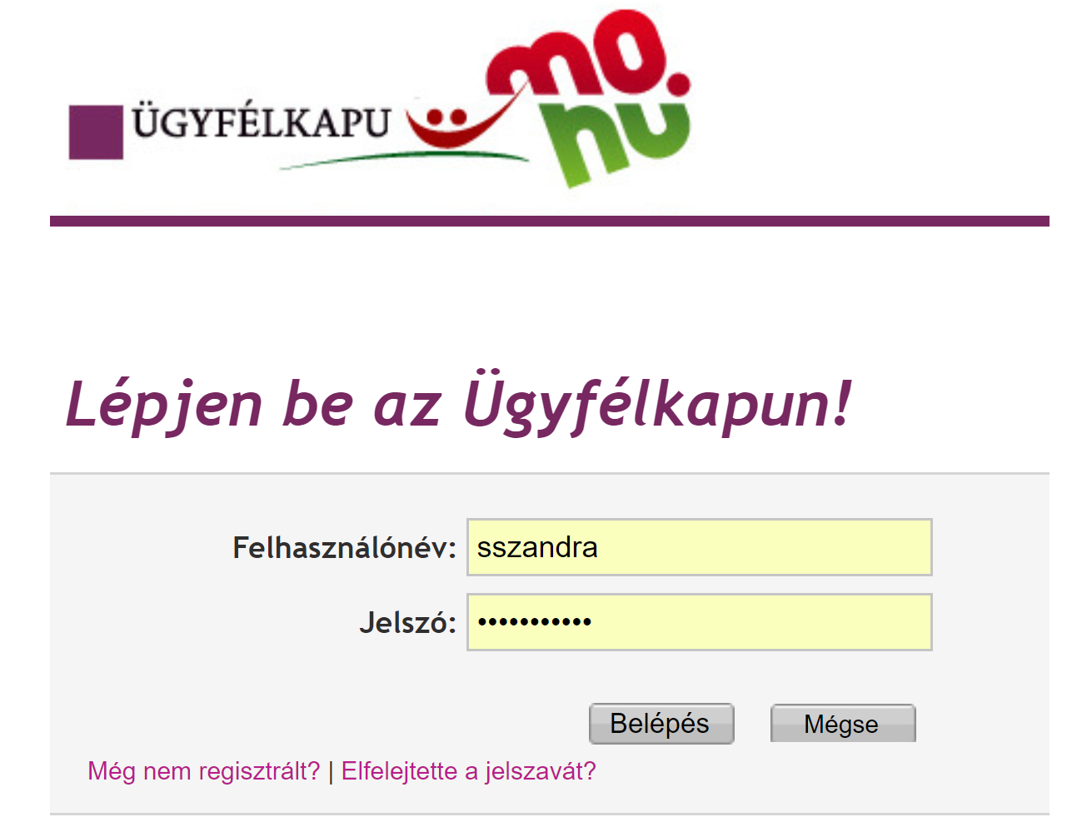
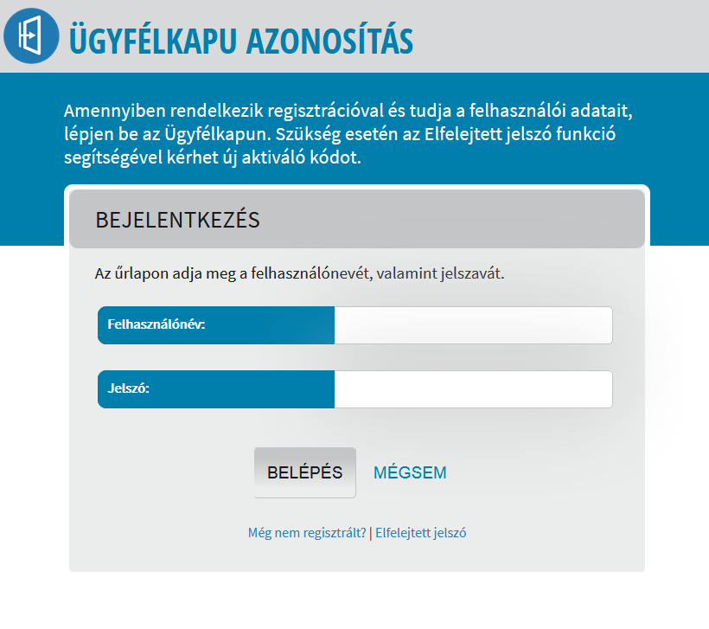
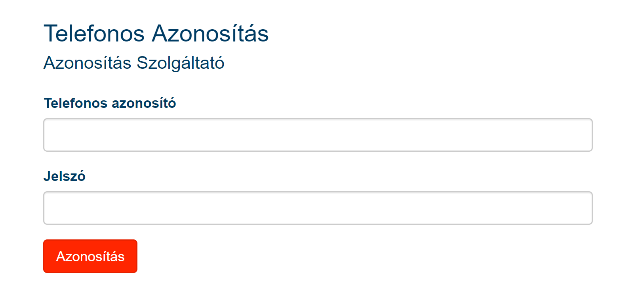
Ügyfélazonosítás
(kaü)
Két azonosítási mód: Telefonos azonosítás és Ügyfélkapu
Hamarosan eSZIG azonosítás is!

Slide 16
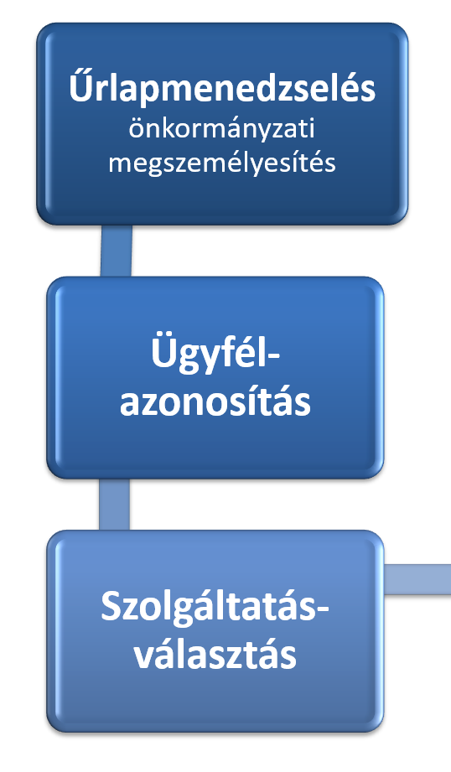
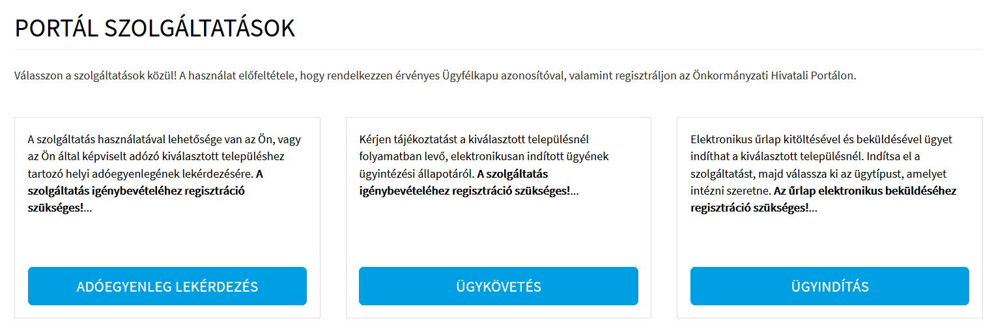
Elérhető szolgáltatások
Településválasztás (kedvenc önkormányzat)
Szolgáltatásválasztás
Notes:
10 slide: elérhető szolgáltatások
településválasztás (kedvenc)
ügyindítás -> űrlapkeresésé, egy űrlapképe, amire nincsen űrlap e-Papír
adóegyenleg lekérdezés ->
ügystátuszkövetés

Slide 17
Ügyindítás 1.
Megfelelő űrlap kiválasztása
Amire nincs strukturált, arra van e-Papír!
Űrlap előtöltése és ügyfél általi kitöltése
Melléklet csatolása, hitelesítése
Ellenőrzés
Beküldés
Esetleg: mentés, letöltés
BKSZ:
Jogilag elismert elektronikus kapcsolattartási forma
Négy kritériumot teljesít:
tartalmát csak a címzett ismerheti meg,
a beküldés során a tartalma nem változik meg,
hitelesen igazolja az átvételt vagy át nem vételt (kézbesítési vélelem),
ezekről elektronikus igazolást állít ki

Slide 18
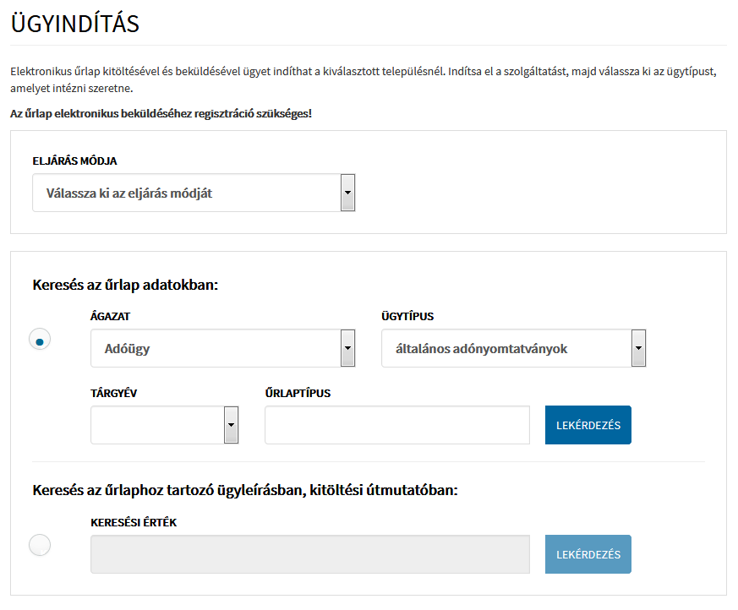
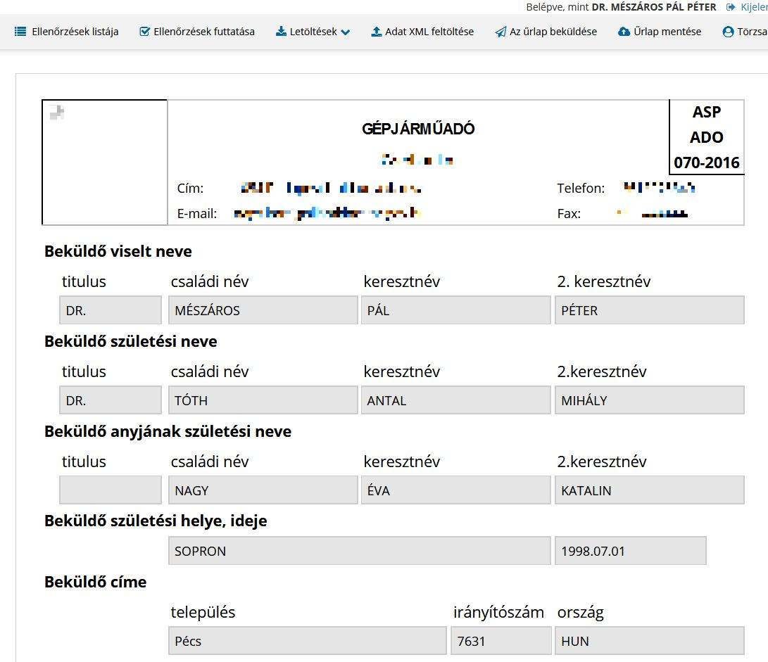
Ügyindítás 2.
OHP - Űrlapválasztás
OHP – Űrlapelőtöltés -kitöltés
Személyi adat és lakcím-nyilvántartás:
lakóhely, tartózkodási hely, értesítési cím
ÖNY:
természetes személyazonosító adatok (4T)

Slide 19
Ügyindítás 3.
Ügyfél az által csatolt mellékleteket hitelesítheti:
Azonosításra visszavezetett dokumentumhitelesítéssel (AVDH):
Teljes bizonyító erejű magánokirat
A szolgáltató (NISZ Zrt.) személyhez rendeli a dokumentumot
És a személyhez rendelést hitelesen igazolja

Slide 20
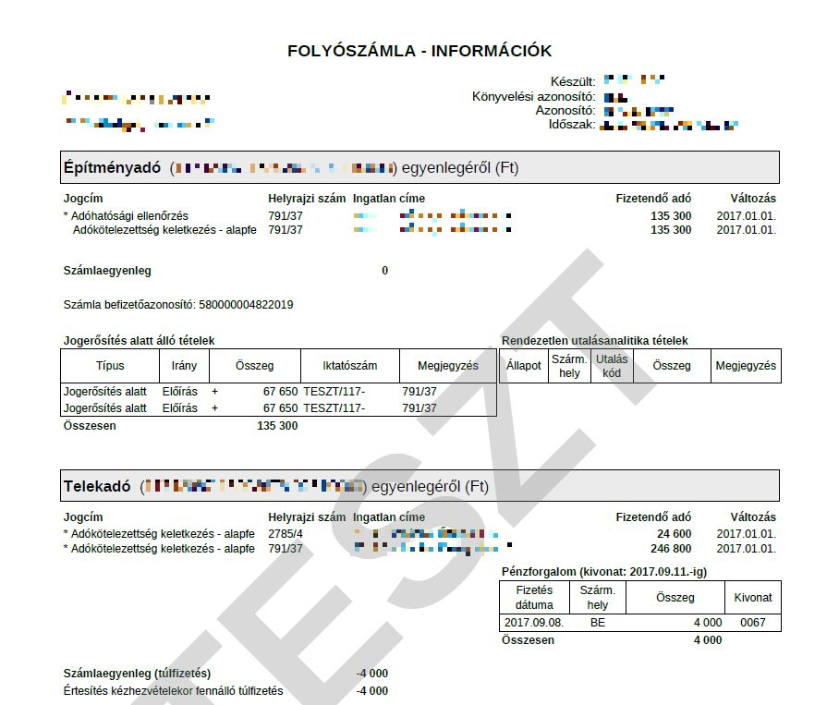
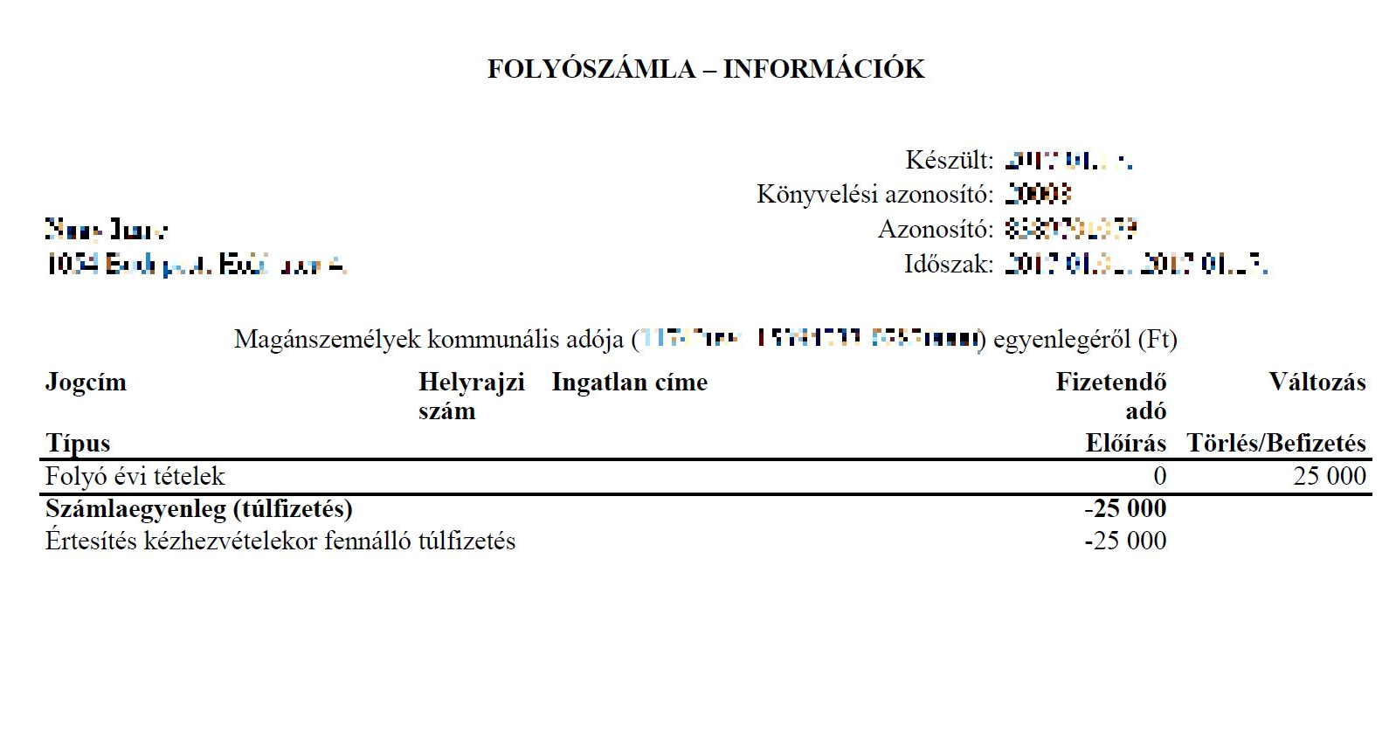
adóegyenleg
Adóegyenleg lekérdezése
Saját vagy képviselt nevében
Képviselet: meghatalmazás az ASP ADÓ szakrendszer, később RNY
Egyszerű vagy részletes

Slide 21
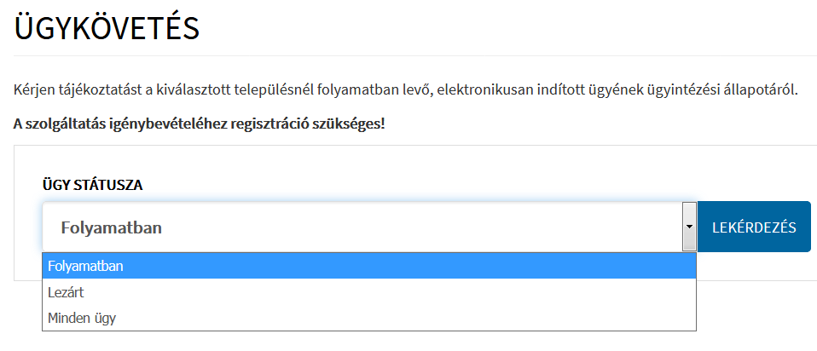
ügykövetés
Ügykövetés
ELÜGY-ön indított ügyekről
Csak saját ügyekre vonatkozóan

Slide 22
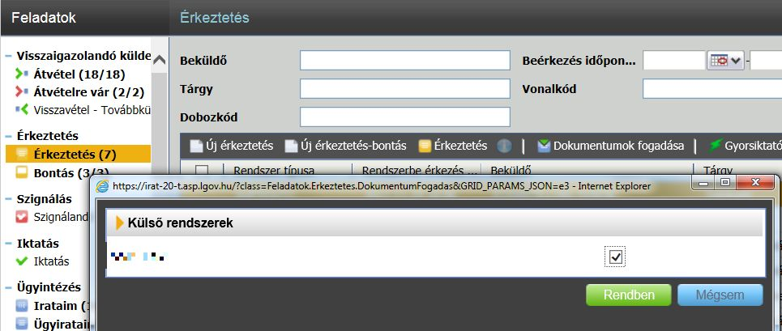
Beérkezett kérelmek kezelése 1.
ASP IRAT
Irat iktatása
Irat átadása a szakrendszernek
Szakrendszeri ügyintézés támogatása
Letöltés a hivatali tárhelyről
Irat érkeztetése
Integrált és automatizált működés az IRAT és az ASP szakrendszerek között

Slide 23
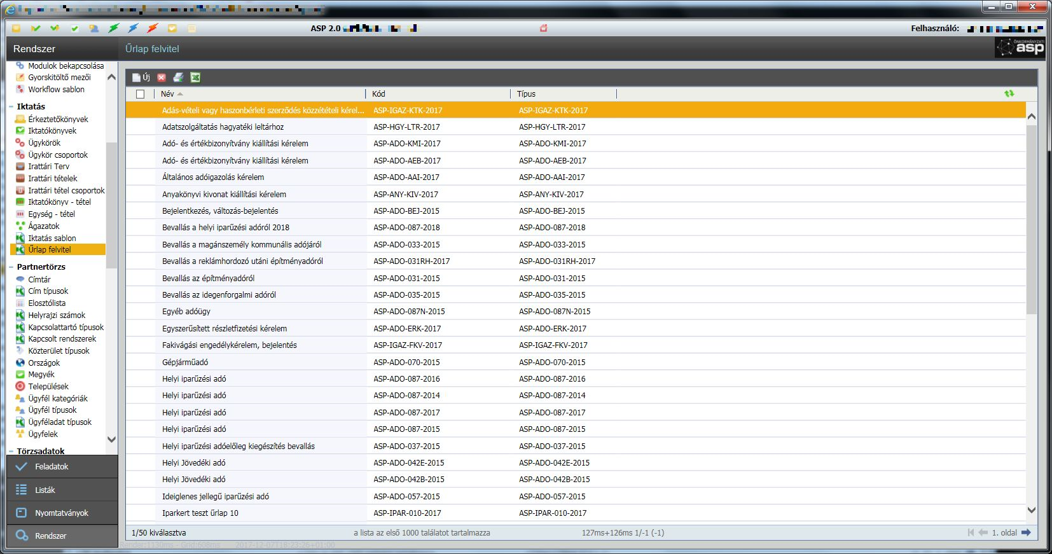
Beérkezett kérelmek kezelése 2.
Űrlaponként testre szabható automatikus iktatás

Slide 24
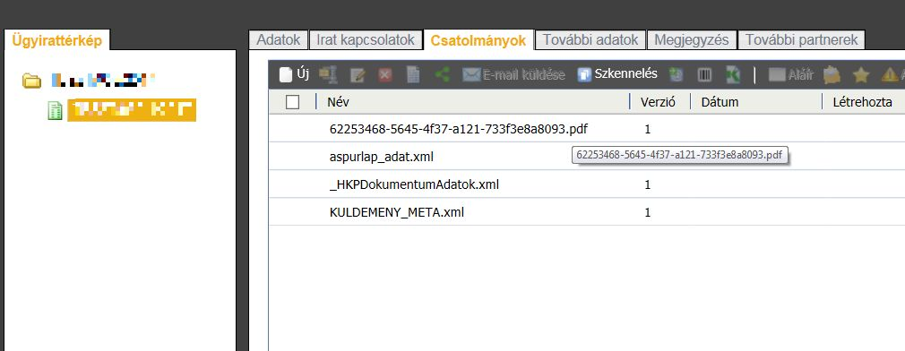
Beérkezett kérelmek kezelése 3.
Az ASP IRAT-ban a beküldött űrlap XML és olvasható PDF formátumban is megtalálható

Slide 25
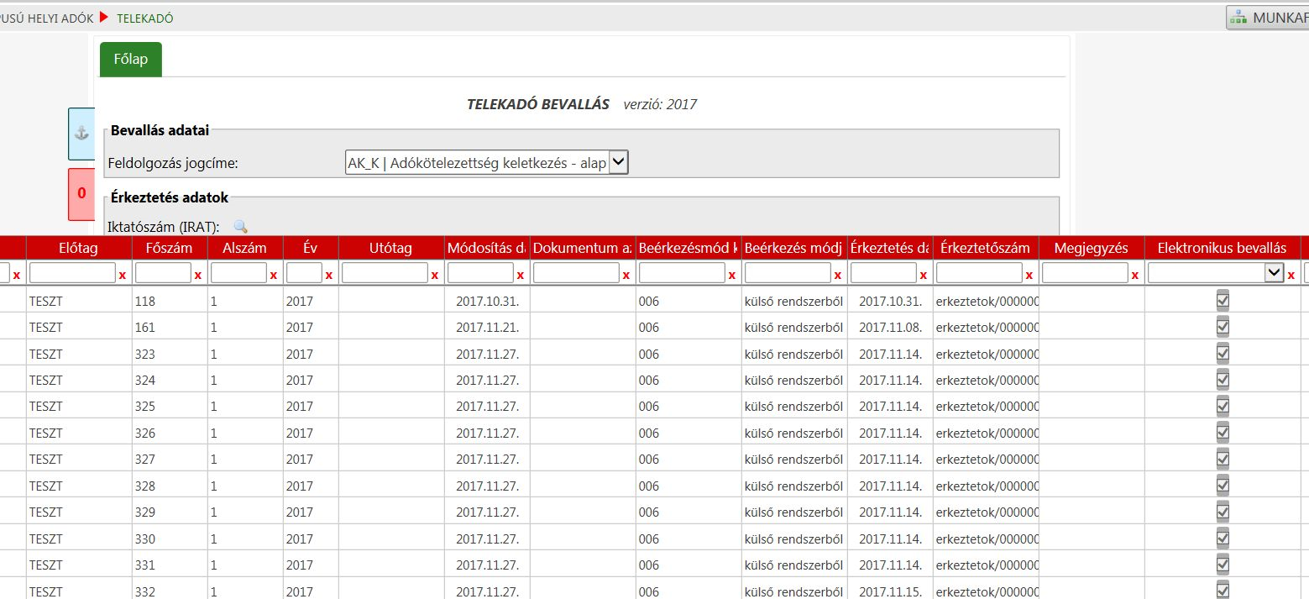
Szakrendszeri ügyintézés támogatása
A szakrendszeri integráció keretében az ASP ADÓ az iktatási adatokon túl a bevallás adatait is átveszi

Slide 26
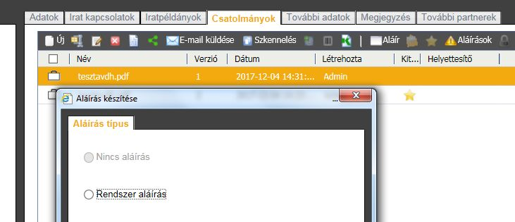
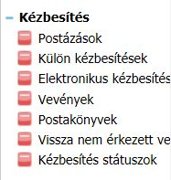
kiadmányozás, kézbesítés, vevénykezelés
Automatizált működés!
ASP szakrendszer által nem lefedett esetben: manuálisan doc / pdf határozatok
Szervezeti AVDH = hiteles közokirat
A kézbesítés többféle módon elektronikusan vagy papír alapon (ügyféli igény figyelembe vétele kérelem / RNY manuális ellenőrzése)
A kézbesítésről vagy át nem vételről vevénykezelés automatikus módon → szakrendszeri átadás (ADÓ) → jogerőre emelkedés támogatása
Az ASP IRAT-ban egyedileg is hitelesíthetőek szervezeti AVDH-val a dokumentumok
Lehetséges kézbesítési módok

Slide 27
jövő évi fejlesztési irányok (2019)
EFER:
csak tranzakciós költségek (jóval kedvezőbb, mint a piaci ár)
3 fizetési mód: POS, VPOS, házibank
automatikus elszámolás biztosítása
Új SZEÜSZ-ök, továbbfejlesztett SZEÜSZ-integráció:
Automatizált RNY
Elektronikus Fizetési és Elszámolási Rendszer (EFER)
Elektronikus dokumentumtárolási szolgáltatás (EDT)
Elektronikus irat átalakítása hiteles papír alapú irattá, azaz a HIBRID
Központi Kormányzati Szolgáltatás Busz (KKSzB)
KKSZB belső szakrendszeri ügyintézéshez, információátadás automatizálása
Posta hibrid elvégzi a nyomtatást, borítékolást, postázást

Slide 28
jövő évi fejlesztési irányok (2019)
Elektronikus űrlap-kitöltés támogatási szolgáltatás
(iForm)
KKSZB
RNY
KKSZB
Posta hibrid
Posta hibrid
AVDH
Űrlapmenedzselés önkormányzati megszemélyesítés
Ügyfél-azonosítás
Szolgáltatás-választás
Űrlapkitöltés elektronikus beküldés
Űrlapkezelés
beérkezéstől a szakrendszerig
Szakrendszeri ügyintézés támogatása
Kiadmányozás, kézbesítés
Vevénykezelés döntések átvételével kapcsolatos információk kezelése
EDT
BKSZ
EDT
KAÜ
SZÜF
BKSZ
RNY
KKSZB
KKSZB
ÖNY
BKSZ
E-Papír
AVDH
RNY automatizmus
RNY
iForm
BKSZ
EFER

Slide 29
összegzés
Eüsztv. megfelelés
ASP ELÜGY rendszer
Több mint 50 űrlap, nem csak ASP területen
E-Papír és ASP űrlap: teljes ügykör-lefedés
Folyamatos továbbfejlesztés
SZEÜSZ / KEÜSZ integráció
Ügyfélbarát megoldások, egyszerű használat

Slide 30
ASP ELÜGY oktatás
Alapvetés: a szolgáltatások értéke attól függ, hogy azok találkoznak-e a felhasználói igényekkel,
és valóban használhatóak-e a célcsoportok számára.
Ehhez járul hozzá a megfelelő tájékoztatás és oktatás
1. szakasz
Az ügyintézők tájékoztatása az ASP-ben használatos e-ügyintézési szolgáltatásokról, az ügyintézési folyamatokhoz kötve, gyakorlati szempontból – Ennek formája írásos tájékoztató kiadása, valamint a szakrendszeri felhasználói oktatások során a folyamatok bemutatása
Szélesebb körű tájékoztató kampány tervezése, szervezése, a lakossági ügyfelek számára is
2. szakasz
Az ügyintézői felkészítések folytatása, kiterjesztése – szoftveres szimulációk, oktatófilmek készítése, webes konzultációk tartása
A lakossági kampány kiterjesztése, videótartalmak és egyéb lakossági tájékoztatók gyártásával.

Slide 31
KÖSZÖNÖM A FIGYELMET!

